Slide 1
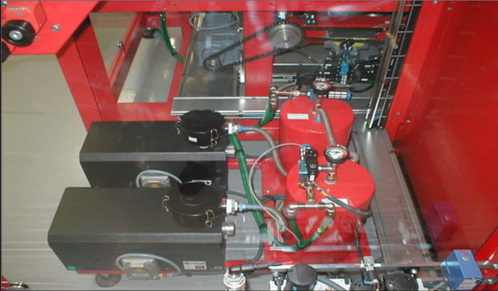
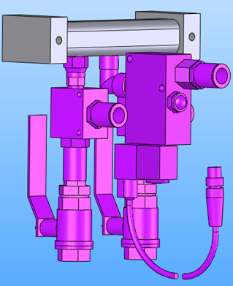
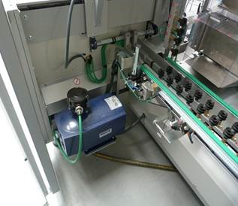
利用真空泵节省能耗
用真空泵替代文丘里系统。
价值和益处
描述
节约
降低压缩空气和能源消耗
使用2年后：相比文丘里解决方案每年节省1,450欧元
任何配备文丘里系统的机器，SB37类型或其他类型（根据机器速度来定制具体需要的真空泵数量）
采用后
采用前
价值：节约成本，提高可持续性
设备：科尔塞尔包装机
产品目录代码：CLC-011

